Slide 1
Формы

Slide 2
Для чего нужны формы?
Отправки данных на сервер
Получение данных с сервера

Slide 3
Как это работает?
Заполнение формы
Анализ запроса Web сервером
Инициализация интерпретатора
Событие отправки
Передача Web серверу
Передача данных скрипту
Заргузка в браузер
«Упаковка»
запроса
«Распаковка»
запроса
Выполение скрипта
Получение ответа машиной клиента
Отправка на сервер
Получение
сервером
Получение Web сервером данных
Отправка Web сервером ответа

Slide 4
Как это работает?
Структура http запроса
GET | /?crnd=88273 HTTP/1.1
Host | www.tut.by
User-Agent | Mozilla/5.0 (Windows NT 6.1; WOW64; rv:38.0) Gecko/20100101 Firefox/38.0
Accept | text/html,application/xhtml+xml,application/xml;q=0.9,*/*;q=0.8
Accept-Language | en-US,en;q=0.5
Accept-Encoding | gzip, deflate
Referer | http: //www.tut.by/
Cookie | last_visit=1434026416; __utuid=74aje72w-50ce835u-1o2dlbci-1c8fbjm4-3zknawm5; lvutm=1; _ga=GA1.2.1067783979.1434026421; _gat=1; _gat_title2=1; _gat_titlenews=1; _gat_all=1; bid14066fid223b5a857dd=1; _ym_visorc_17863687=b
Connection | keep-alive

Slide 5
Как это работает?
Структура http ответа
Response | HTTP/1.1 200 OK
Server | nginx
Date | Thu, 11 Jun 2015 12:41:09 GMT
Content-Type | text/html; charset=utf-8
Transfer-Encoding | chunked
Connection | close
Vary | Accept-Encoding, Accept-Encoding, Cookie, Accept-Language
Content-Encoding | gzip

Slide 6
Методы оправки
GET
Используется для запроса содержимого указанного ресурса.
path/form.php?param1=value1&param2=value
POST
Применяется для передачи пользовательских данных заданному ресурсу.
Передаётся в теле HTTP-запроса и не отображается в адресной строке.
Notes:
Главное отличие методов POST и GET заключается в способе передачи информации. В методе GET параметры передаются через адресную строку, т.е. по сути в HTTP-заголовке запроса, в то время как в методе POST параметры передаются через тело HTTP-запроса и никак не отражаются на виде адресной строки
В отличие от метода GET, метод POST не считается идемпотентным], то есть многократное повторение одних и тех же запросов POST может возвращать разные результаты (например, после каждой отправки комментария будет появляться одна копия этого комментария).

Slide 7
Создание Web-форм
<FORM id=“my_form" name=“user_data" method="post|get“ action=“form.php” >
<теги, формирующие элементы управления>
</FORM>

Slide 8
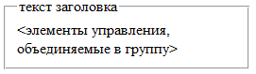
Тег <FIELDSET>. Набор полей
<FIELDSET>
<LEGEND>текст заголовка</LEGEND>
<элементы управления, объединяемые в группу>
</FIELDSET>
Notes:
Группу также нельзя отнести к "настоящим" элементам управления. Она объединяет несколько элементов управления, имеющих сходное назначение. Визуально группа представляет собой рамку, окружающую элементы управления и, возможно, имеющую заголовок, расположенный прямо на ее верхней или нижней границе.
Видно, что теги, создающие элементы управления, которые должны быть объединены в группу, помещают прямо в тег <FIELDSET>.
Кроме того, в теге <FIELDSET> может присутствовать парный тег <LEGEND>, создающий заголовок группы:
Что будет если вы тег <legend> опустите под элементы управления

Slide 9
Тег <LABEL>. Надписи
<LABEL
FOR=“id элемента управления, к которому относится надпись"
> текст надписи: </LABEL>
<элемент управления id=“id элемента управления, к которому относится надпись”>
Notes:
Строго говоря, надпись — это не элемент управления. Она просто задает для элемента управления текстовую надпись, которая описывает его назначение. Если посетитель щелкнет мышью на надписи, элемент управления будет активизи- рован.

Slide 10
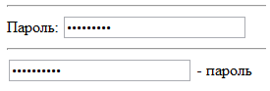
Тег <LABEL>. Надписи
<LABEL>
Check: <INPUT TYPE=“checkbox" NAME=“box" >
</LABEL>
<LABEL FOR="passwd">Пароль:</LABEL>
<INPUT TYPE="password" ID="passwd" NAME="password" SIZE="25">
<HR>
<INPUT TYPE="password" ID="passwd" NAME="password" SIZE="25">
<LABEL FOR="passwd"> - пароль</LABEL>

Slide 11
Поля ввода/выбора данных
<INPUT
TYPE="text“
NAME=“<название переменной>”
VALUE="<изначальное значение>"
MAXLENGTH="<максимальное количество символов>"
DISABLED
READONLY
TABINDEX="<номер в порядке обхода>"
AUTOFOCUS <!--Может быть только один-->
>
Notes:
Атрибут тега TYPE, как уже говорилось, задает тип элемента управления. Значение "text" указывает Web-обозревателю создать именно поле ввода. Поле ввода также создается, если атрибут тега TYPE не указан (как уже говорилось, он необязательный).
Необязательный атрибут тега VALUE задает значение, которое должно присутствовать в поле ввода изначально. Если этот атрибут не указан, поле ввода не будет со-держать ничего.
Необязательный атрибут тега SIZE задает длину поля ввода в символах. Если он не указан, длина поля ввода будет зависеть от Web-обозревателя.
Необязательный атрибут тега MAXLENGTH задает максимальный размер строки, которую можно ввести в это поле ввода, в символах. Если этот атрибут тега не указан, в поле ввода можно будет ввести строку неограниченного размера.
Необязательные атрибуты тега TABINDEX и ACCESSKEY задают, соответственно, номер в порядке обхода и "горячую" клавишу для доступа к элементу управления. Они знакомы нам по гиперссылкам (см. главу 6).
Атрибут тега без значения DISABLED позволяет сделать поле ввода недоступным для посетителя; оно будет отображаться серым цветом, и посетитель не сможет даже его активизировать. Если этот атрибут присутствует в теге, поле ввода недоступно, если отсутствует — доступно.
Атрибут тега без значения READONLY позволяет сделать поле ввода доступным толь-ко для чтения; при этом посетитель все-таки сможет активизировать это поле, выделить содержащийся в нем текст и скопировать его в Буфер обмена. Если этот атрибут тега присутствует, поле ввода будет доступно только для чтения, если отсутствует — доступно и для чтения, и для ввода.
Если атрибут тега без значения AUTOFOCUS присутствует, данное поле ввода будет автоматически активизировано при открытии Web-страницы. Если же он отсутствует, поле ввода активизировано не будет и посетителю придется его активизировать щелчком мышью или клавишами <Tab> или <Shift>+<Tab>.

Slide 12
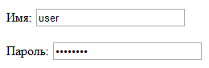
Атрибуты <INPUT>. Password
<label for=“login”>Имя: </label>
<INPUT TYPE="text" ID="login" NAME="login" AUTOFOCUS>
<label for=“pass”> Пароль: </label>
<INPUT TYPE="password" ID="pass" NAME="password" >

Slide 13
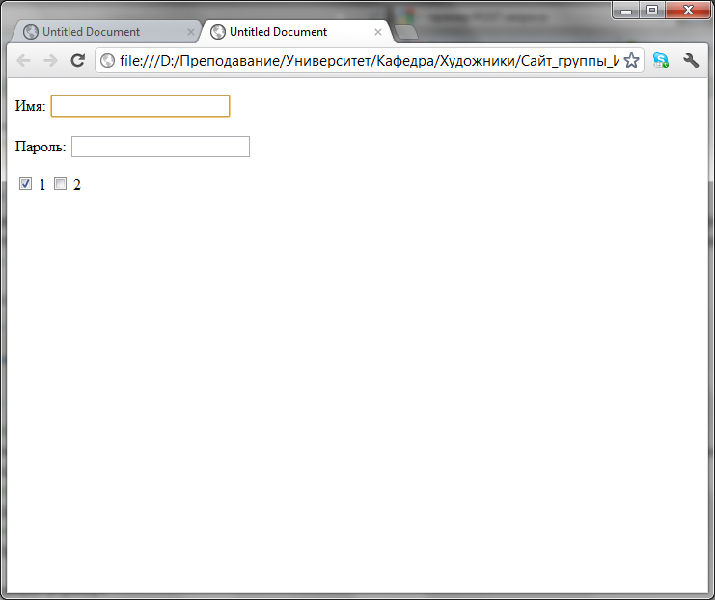
Атрибуты <INPUT>. Checkbox
<label>
<input type="checkbox" name=“val_1" id="chbox1" checked> 1
</label>
<label>
<input type="checkbox" name="val_2" id="chbox2"> 2
</label>
Notes:
Как будут выглядеть данные при отправке на сервер
Атрибут тега без значения CHECKED позволяет сделать флажок изначально установ-ленным. Если он присутствует, флажок будет установлен изначально, если отсутст-вует — сброшен.

Slide 14
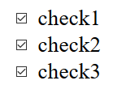
Атрибуты <INPUT>. Checkbox
<label>
<input type="checkbox" name="hobby[]"> check1
</label><br>
<label>
<input type="checkbox" name="hobby[]"> check2
</label><br>
<label>
<input type="checkbox" name="hobby[]"> check3
</label><br>
Отправка массива значений
Notes:
Как будут выглядеть данные при отправке на сервер
Атрибут тега без значения CHECKED позволяет сделать флажок изначально установ-ленным. Если он присутствует, флажок будет установлен изначально, если отсутст-вует — сброшен.

Slide 15
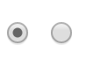
Атрибуты <INPUT>. radio группа
<label>
<input type="radio" name="radio_group" value="value_01" id="Checkbox_Group1_0" checked> 1
</label>
<label>
<input type="radio" name="radio_group" value="value_02" id="Checkbox_Group2_0"> 2
</label>
1
2

Slide 16
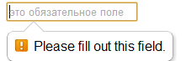
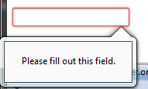
Атрибуты <INPUT>. required и autocomplete
<input type="email" name=“email” placeholder="это обязательное поле" required> <br>
<input type="text" name=“text” autocomplete="off"> <br>
Notes:
Значения
on Включает автозаполнение текста. off Отключает автозаполнение. Это значение обычно используется для отмены сохранения в браузере важных данных (паролей, номеров банковских карт), а также редко вводимых или уникальных данных (капча).

Slide 17
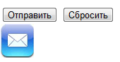
Кнопки
<input type="submit" value="Отправить">
<input type="reset" value="Сбросить">
<input type="image" src="email.gif">
<input type=“button" value=“Кнопка">
Notes:
Графическую кнопку отправки данных создают с помощью тега <INPUT>. Значение атрибута TYPE этого тега должно быть "image". Атрибут тега SRC задает интернет-адрес файла с графическим изображением, а атрибут тега ALT — текст замены (под-робнее см. в главе 4). Также поддерживаются атрибуты ACCESSKEY, AUTOFOCUS, DISABLED и TABINDEX тега <INPUT>.

Slide 18
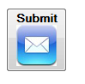
Кнопки
<button type='submit'>
<b>Submit</b><br>
<img src='email.jpg'>
</button>
type=“button | reset | submit”
Notes:
Графическую кнопку отправки данных создают с помощью тега <INPUT>. Значение атрибута TYPE этого тега должно быть "image". Атрибут тега SRC задает интернет-адрес файла с графическим изображением, а атрибут тега ALT — текст замены (под-робнее см. в главе 4). Также поддерживаются атрибуты ACCESSKEY, AUTOFOCUS, DISABLED и TABINDEX тега <INPUT>.

Slide 19
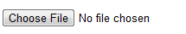
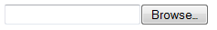
Атрибуты <INPUT>. file
<input type="file" name="file_Field" dir=“ltr”>
Требует наличия в теге form атрибута enctype="multipart/form-data"

Slide 20
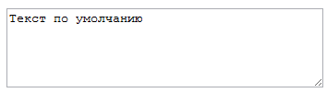
Тег <TEXTAREA>
<textarea name="text_area” lang=“ru”>
Текст по умолчанию
</textarea>

Slide 21
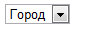
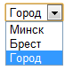
Тег <SELECT>.
<select name="list" id="list">
<option value="1">Минск</option>
<option value="2">Брест</option>
<option value="0" selected>Город</option>
</select>
Notes:
В случае если selected не присутствует ни в одной из опций, что будет выбрано по умолчанию?

Slide 22
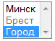
Тег <SELECT>. Атрибуты size и multiple
<select name="list[]" size="3" multiple id="list">
<option value="1">Минск</option>
<option value="2" disabled>Брест</option>
<option value="0" selected>Город</option>
</select>

Slide 23
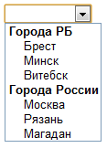
Тег <SELECT>. Группы
<select name="list" id="list">
<optgroup label="Города РБ">
<option value="1">Брест</option>
<option value="2">Минск</option>
<option value="3">Витебск</option>
</optgroup>
<optgroup label="Города России">
<option value="4">Москва</option>
<option value="5">Рязань</option>
<option value="6">Магадан</option>
</optgroup>
</select>

Slide 24
Формы и html 5

Slide 25
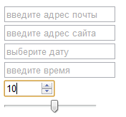
Атрибуты <INPUT>. type
<input type="email" placeholder="введите адрес почты"> <br>
<input type="url" placeholder="введите адрес сайта"> <br>
<input type="date" placeholder="выберите дату"> <br>
<input type="time" placeholder="введите время"> <br>
<input type="number" min="0" max="100" step="10"> <br>
<input type="range" min="1" max="10"> <br>

Slide 26
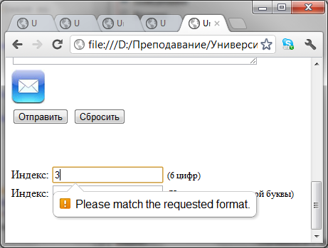
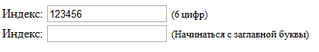
Атрибуты <INPUT>. pattern
<label for ="index_1" >Индекс:</label>
<INPUT TYPE="text" ID="index_1" NAME="index_1" pattern="[0-9]{6,10}"> <small>(от 6 до 10) цифр</small><br>
<label for ="index_2" >Индекс:</label>
<INPUT TYPE="text" ID="index_2" NAME="index_2" pattern="^[A-Z].*"> <small>(Начинаться должно только с заглавной буквы)</small>

Slide 27
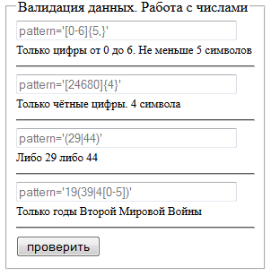
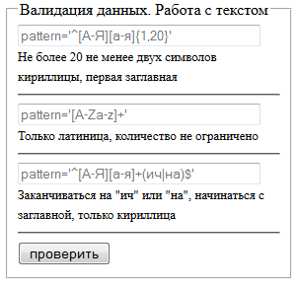
Атрибуты <INPUT>. pattern

Slide 28
Атрибуты <INPUT>. pattern
Шаблон | Ограничения
[A-Z] | Только заглавная латинская буква.
[0-9] | Одна цифра от 0 до 9.
[0-9]{3,7} | От 3 до 7 цифр.
.* | Любое количество любых символов
.*\. | ?
 | Цифры от 7 до 9 (7,8,9)
 | Номер телефона в формате (+375) 29 29 29 299

Slide 29
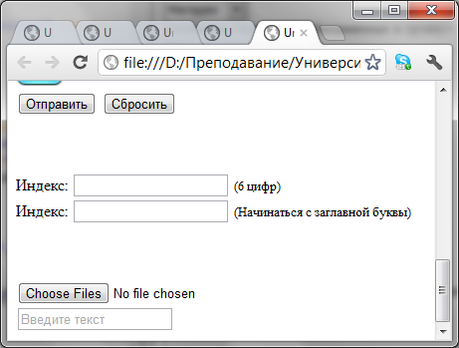
Атрибуты <INPUT>. multiple и placeholder
<input type="text" placeholder="Введите текст">
<input type="file" name="file_Field[]" id="file_Field" multiple>
<input type=“email” name=“email[]” id=“email” multiple>
Notes:
Атрибут multiple позволяет указывать одновременно несколько файлов в поле для загрузки файлов, а также несколько адресов электронной почты. При использовании двух и более почтовых адресов они должны перечисляться через запятую.

Slide 30
Ваши вопросы?

